Slide 1

Makroekonomie II
Metody léčení inflace
XMAK2
05. 12. 2023
Olomouc
Autor: doc. Ing. Magdaléna Drastichová, Ph.D.

Slide 2
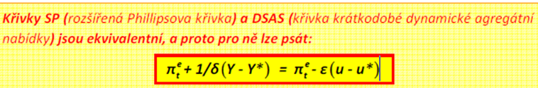
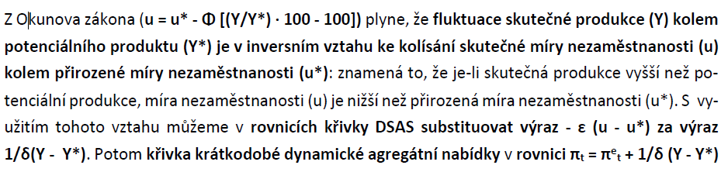
Opakování: Křivka SP a DSAS
2/51

Slide 3
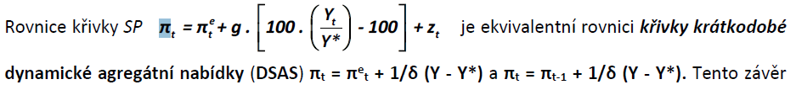
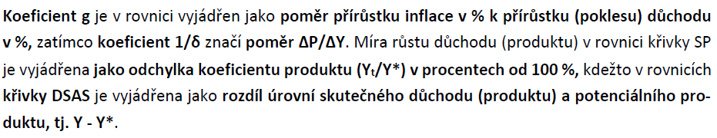
Opakování: Křivka SP a DSAS
2/51

Slide 4
Nabídková, náklady tlačená inflace
Nepříznivé nabídkové šoky, nabídková inflace a reálný produkt
  Příklad: Analýza problému důsledků nepříznivého nabídkového šoku jako generátoru inflace na straně agregátní nabídky a jeho makroekonomické důsledky na míru inflace a pohyb reálného produktu:
  znehodnocení domácí měny:
  zvýšení relativních cen dováženého zboží a služeb: zdražuje dovozy)
  zvýšení agregátní cenové hladiny.
2/51

Slide 5


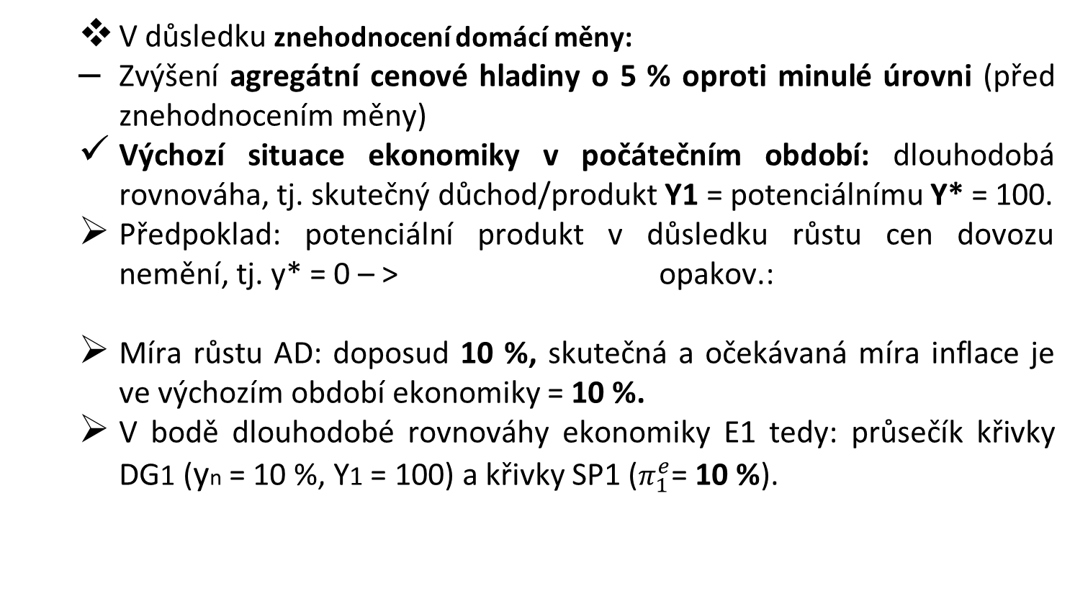
Nepříznivé nabídkové šoky, nabídková inflace a reálný produkt
  V důsledku znehodnocení domácí měny:
  Zvýšení agregátní cenové hladiny o 5 % oproti minulé úrovni (před znehodnocením měny)
  Výchozí situace ekonomiky v počátečním období: dlouhodobá rovnováha, tj. skutečný důchod/produkt Y1 = potenciálnímu Y* = 100.
  Předpoklad: potenciální produkt v důsledku růstu cen dovozu nemění, tj. y* = 0 – > opakov.:
  Míra růstu AD: doposud 10 %, skutečná a očekávaná míra inflace je ve výchozím období ekonomiky = 10 %.
  V bodě dlouhodobé rovnováhy ekonomiky E1 tedy: průsečík křivky DG1 (yn = 10 %, Y1 = 100) a křivky SP1 ($π_{1}^{e}$= 10 %).
2/51
Notes:
Převýšení míry růstu nominálního produktu nad mírou růstu potenciálního produktu vztahem ŷt = yn(t) - y*t.

Slide 6
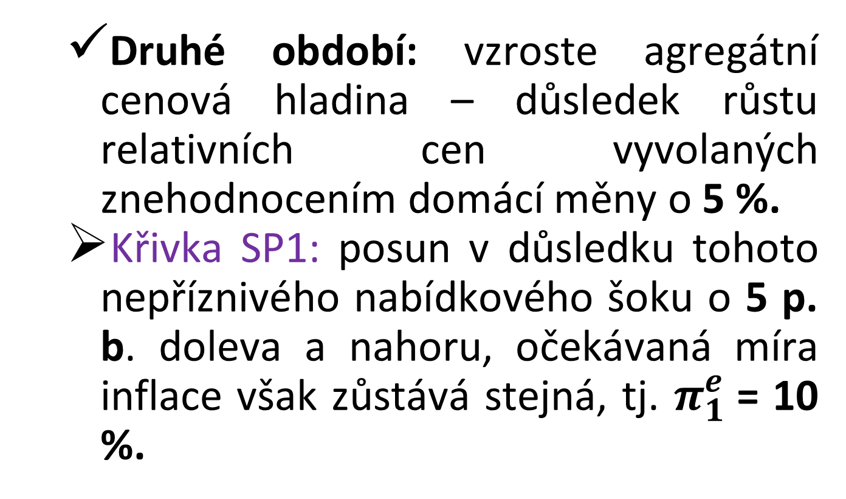
Nepříznivé nabídkové šoky, nabídková inflace a reálný produkt
  Druhé období: vzroste agregátní cenová hladina – důsledek růstu relativních cen vyvolaných znehodnocením domácí měny o 5 %.
  Křivka SP1: posun v důsledku tohoto nepříznivého nabídkového šoku o 5 p. b. doleva a nahoru, očekávaná míra inflace však zůstává stejná, tj. $π_{1}^{e}$= 10 %.
2/51

Slide 7
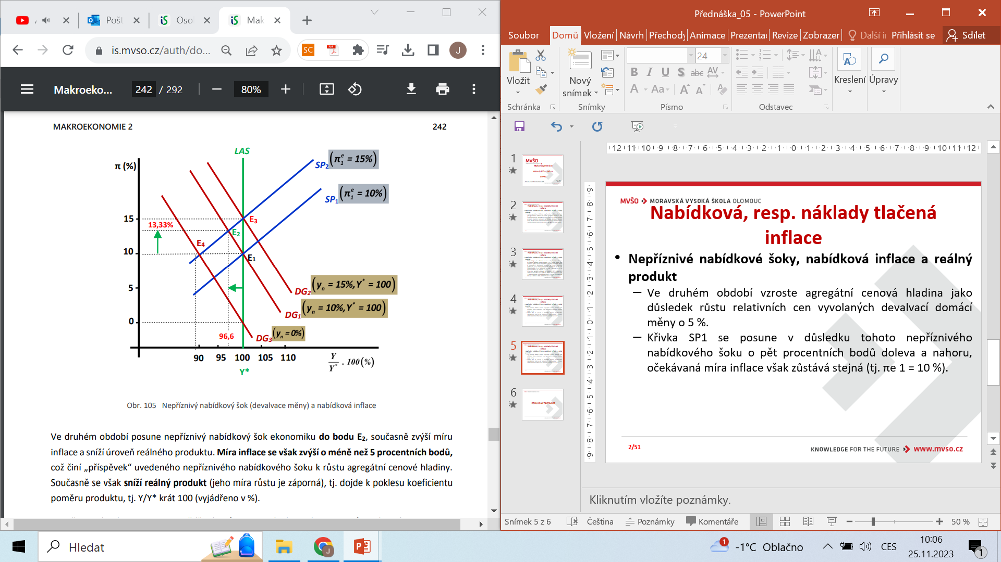
Nepříznivé nabídkové šoky, nabídková inflace a reálný produkt
Nepříznivý nabídkový šok (znehodnocení měny) a nabídková inflace
2/51

Slide 8
Nepříznivé nabídkové šoky, nabídková inflace a reálný produkt
  Druhé období: nepříznivý nabídkový šok posune ekonomiku do bodu E2: současně
  zvýší míru inflace: o méně než 5 p. b. = „příspěvek“ uvedeného nepříznivého nabídkového šoku k růstu agregátní P
  a sníží úroveň reálného produktu: záporná míra růstu tj. dojde k poklesu koeficientu poměru produktu, tj. (Y/Y*). 100 (v %).
  Jak se „rozdělí“ míra růstu agregátní poptávky mezi růst míry inflace a pokles produkce?
2/51

Slide 9
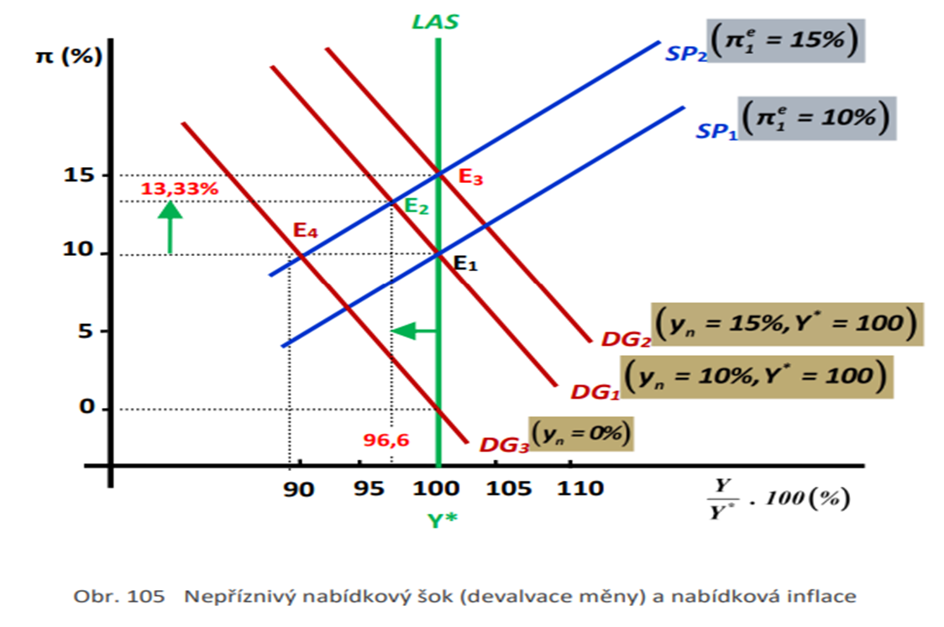
Nepříznivé nabídkové šoky, nabídková inflace a reálný produkt
  Skutečná míra inflace se nezvýší o 5 % = příspěvek nepříznivého šoku,
  ale zvýší se jen o 3,33 % - na 13,33 %,
  „zbylá“ část inflace, tj. 1,66 % je „paralyzována“ poklesem reálné produkce:
  Pokles produkce v dalším období o 3,33 %, tj. klesne na 96,66 %.
2/51

Slide 10






Nepříznivé nabídkové šoky, nabídková inflace a reálný produkt
  Pokles o 3,33 % = od výchozí pozice koeficientu poměru produktu (důchodu) v procentech musíme odečíst míru jeho poklesu.
  Předpoklad: míra růstu potenciálního produktu, tj. y*t = 0, takže:
  Opakování: Rovnice křivky růstu agregátní poptávky, tj. rovnice křivky DG
2/51
Notes:
Nahradíme převýšení tempa růstu skutečného produktu nad přirozeným produktem, tj. (yt - y*t) logaritmem koeficientu poměru výroby mezi jeho hodnotami v současném období, tj. , a v minulém období, , a to proto, že změnu míry růstu z jednoho období (t - 1) do druhého období (t) můžeme přibližně zapsat jako změnu logaritmu (přirozeného) takto: ˆYt ˆYt-1:
yt = ln Yt - ln Yt-1 a y*t = ln Y*t - ln Y*t-1

Slide 11
Typy odezvy hospodářské politiky na nepříznivý nabídkový šok:
    NEUTRÁLNÍ POLITIKA = při odezvě na nepříznivý nabídkový šok udržuje nezměněné tempo růstu nominálního produktu.
      Následek: současně růst míry inflace a pokles produkce – kompromis: „trochu inflace“ a „trochu nezaměstnanosti“
    PŘIZPŮSOBOVACÍ, resp. AKOMODATIVNÍ POLITIKA = zcela eliminuje efekt nepříznivého nabídkového šoku na pokles produkce a růst nezaměstnanosti.
      Zvolí takové tempo růstu nominálního produktu, resp. AD, které zcela potlačí nepříznivý efekt snížení produkce pod potenciální produkt.
      Následek: zvýšení míry inflace rovné velikosti inflačního efektu a nezměněnou úroveň produkce.
      Zásadní otázka pro aplikaci uvedených politik: zda subjekty ekonomiky vnímají inflační efekt jako (a) trvalý, permanentní, (c) dočasný jev.
2/51

Slide 12
Typy odezvy hospodářské politiky na nepříznivý nabídkový šok:
Ad 1) předpoklad, že se mzdy mohou přizpůsobovat efektu nepříznivého nabídkového šoku a míra očekávané inflace pro další období tento efekt „zahrne“:
hrozí „odstartování“ permanentního inflačního procesu – jeho generátor – uvedení do chodu automatického eskalátoru nominálních mzdových sazeb a permanentní zvyšování nákladů a cenové hladiny:
    POTLAČOVACÍ POLITIKA = vede k úplnému potlačení inflačního efektu nepříznivého nabídkového šoku, tj. míra inflace zůstane na úrovni výchozí pozice ekonomiky:
      výrazné snížení míry růstu AD, resp. tempa růstu nominálního produktu a jeho snížení pod úroveň potenciálního produktu a výrazný růst míry nezaměstnanosti (náklad).
2/51
Notes:
Při potlačovací politice dojde zcela k potlačení inflačního efektu nepříznivého nabídkového šoku při „nákladu“ výrazného krátkodobého poklesu produkce a zaměstnanost.

Slide 13
Příznivý nabídkový šok, míra inflace a míra růstu produkce
Efektem příznivých nabídkových šoků je snížení míry inflace. Příznivé nabídkové šoky:
předstih růstu produktivity práce před růstem mezd,
snížení relativních cen některých zboží, např. v důsledku apreciace měnového kurzu;
snížení relativních cen některých zboží v důsledku zásadních technologických objevů, které vyvolávají výrazný růst produktivity práce, nepřímých daní,
kontrola cen a mezd: jejich zmrazení aj.
2/51

Slide 14
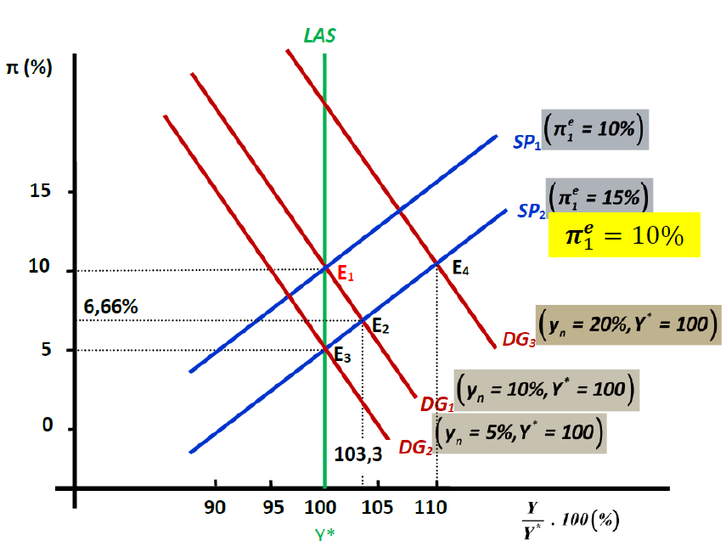
Příznivý nabídkový šok, míra inflace a míra růstu produkce
  Efektem příznivých nabídkových šoků je snížení míry inflace.
Cenová hladina se sníží o 5 %
E1…..dlouhodobá rovnováha ekonomiky
E2…..neutrální politika
E3….přizpůsobovací politika
E4….potlačovací politika
2/51

Slide 15
Příznivý nabídkový šok, míra inflace a míra růstu produkce
  Výchozí pozice: Ekonomika v dlouhodobé rovnováze v bodě E1:
  míra růstu AD – 10 %,
  míra očekávané inflace – 10 %, g = 0,5 a y* = 0 %.
  V bodě E1: se protíná křivka
  DG1; yn = 10 %, Y1 = 100;
  a křivka SP1; πe1 = 10 %.
  V důsledku příznivého nabídkového šoku – např. snížení nepřímých daní:
  agregátní P se sníží o 5 p. b.
  Křivka SP1 se posune doprava k SP2 (při nezměněné očekávané míře inflace jako ve výchozím období, tj. 10 %). Ekonomika se posune k bodu E2 tj. do bodu, kde je průsečík křivky SP2 a křivky DG1.
2/51

Slide 16
Příznivý nabídkový šok, míra inflace a míra růstu produkce
  Efekt příznivého nabídkového šoku na inflaci a růst produkce závisí na typu odezvy hospodářské politiky:
    NEUTRÁLNÍ TYP ODEZVY – míra růstu agregátní poptávky zůstane nezměněna a příznivý nabídkový šok vede ke snížení míry inflace a zvýšení míry růstu produkce;
      Míra inflace: sníží se na 6,66 %, tj. o 3,33 p. b. oproti výchozí úrovni.
      Produkce: zvýší se na 103,33 %, tj. o 3,33 % oproti výchozí pozici ekonomiky.
      Na obr. 106: v bodě E2, tj. průsečík křivek SP2 a DG1: míra inflace 6,66 % a úroveň produkce 103,33 %.
    PŘIZPŮSOBOVACÍ POLITIKA – tempo růstu AD se přizpůsobí nové (nižší) míře inflace:
      tempo růstu AD se sníží z výchozích 10 % na 5 %. Úroveň produkce se nezmění, tj. y = 0 %: DG2 a bod E3.
2/51

Slide 17
Příznivý nabídkový šok, míra inflace a míra růstu produkce
    POTLAČOVACÍ POLITIKA – tempo růstu AD se musí zvýšit, aby byla udržena výchozí cenová úroveň.
      Volba potlačovací politiky znamená, že tempo růstu AD se musí zvýšit, aby byla udržena výchozí cenová úroveň, tj. 10 %: E4.
      -----------
      DLOUHODOBÝ EFEKT: závisí na tom, zda ho budou ekonomické subjekty vnímat příznivý nabídkový šok jako (a) trvalý či jen jako (b) dočasný jev.
      Ad 1) trvalý: křivka SP2 zůstane trvale na úrovni vychýlené příznivým nabídkovým šokem.
      Ad 2) dočasný, resp. přechodný jev: křivka SP2 se vrátí znovu na výchozí pozici k SP1
2/51

Slide 18
Metody léčení inflace
Dezinflace = snížení míry inflace:
třeba odlišovat pojem deflace jako pokles všeobecné cenové hladiny)
Léčení poptávkové inflace
S ohledem na zdroje poptávkové inflace uskutečnění dezinflace vyžaduje:
buď snížit tempo růstu peněžní zásoby, tj. realizovat restriktivní monetární politiku;
nebo snížit vládní výdaje, tj. realizovat restriktivní fiskální politiku.

Slide 19
Metody léčení inflace
Východisko dalšího rozboru – proces léčby bude proveden snížením tempa růstu AGREGÁTNÍ POPTÁVKY, tj.
NOMINÁLNÍHO PRODUKTU
cestou SNÍŽENÍ TEMPA RŮSTU PENĚŽNÍ ZÁSOBY,
tj. RESTRIKTIVNÍ MĚNOVOU POLITIKOU.

Slide 20
Metody dezinflace:
METODA COLD TURKEY – využití výrazného a permanentního snížení míry růstu AD.
  Použití této metody léčení inflace (dezinflace) má za následek rychlý pokles míry inflace.
  Nákladem této léčby je výrazný pokles skutečného produktu pod jeho potenciální úroveň, velké ztráty produkce a vysoká nezaměstnanost.
  Recese je hlubší, ale kratší, veřejnost uvěří vládě a bude očekávat, že její politika bude mít úspěch.

Slide 21
METODA COLD TURKEY
Výchozí, první období: π = 15 % a vláda se rozhodla ji snížit na 6 % metodou cold turkey.
V prvním období: míra růstu AD = 15 %, skutečná a očekávaná π = 15 %
Předpoklad: očekávaná inflace se formuje adaptivní metodou – staticky, tj. j = 1, koeficient g = 0,5, příspěvek nabídkové inflace k inflačnímu procesu, tj. z = 0 % a y* = 0 %.
Pozici ekonomiky na obr. (sn. 22) charakterizuje bod E1: průsečík křivky SP1 a DG1 (křivky nejsou na obrázku zakresleny).
Od druhého období (roku) vláda aplikuje antiinflační politiku metodou cold turkey:
snížení míry růstu AD na 6 % oproti výchozím 15 % a tuto politiku aplikuje permanentně po několik (období) let.
Přizpůsobovací cestu míry inflace a míry poklesu produkce zachycuje tabulka.

Slide 22
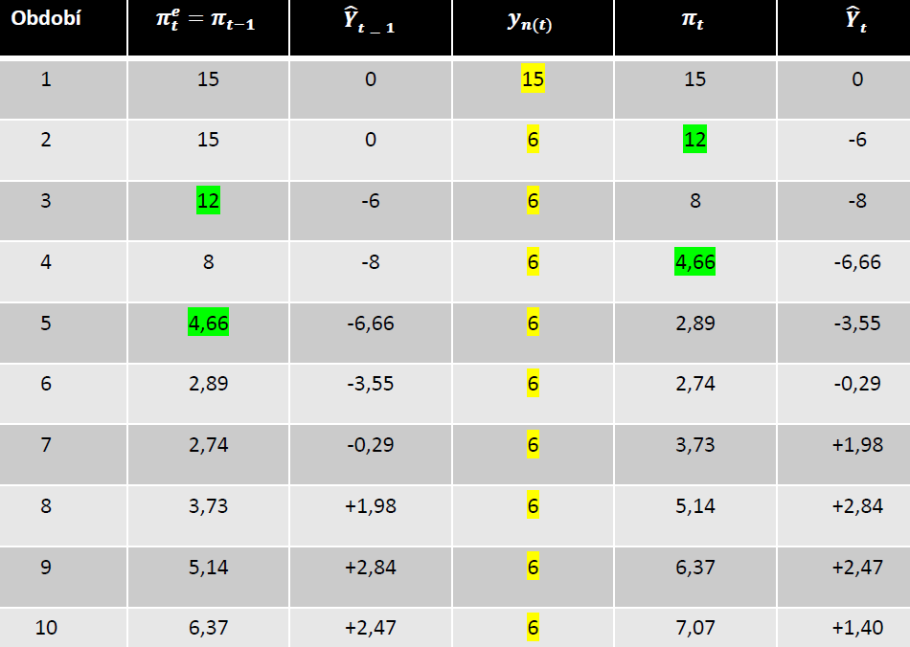
METODA COLD TURKEY
Tab. Přizpůsobovací cesta míry inflace

Slide 23
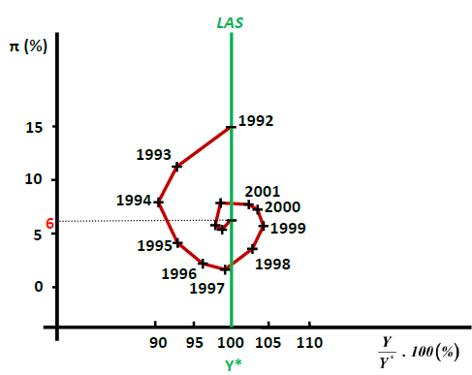
METODA COLD TURKEY
Přizpůsobovací cesta, resp. přizpůsobovací smyčka

Slide 24
METODA COLD TURKEY
Přizpůsobovací cesta, resp. přizpůsobovací smyčka
Z tabulky (sn. 21): patrné, že π klesá až do 6. období (roku), kdy dosahuje hodnoty 2,74 %, od 7. roku postupně roste, až přestřelí nové snížené tempo růstu agregátní poptávky a postupně se v dalších létech vrátí na 6 %, kde se ustálí (není vypočteno a uvedeno v tabulce):
π: na konci přizpůsobovací cesty ekviproporcionální míře růstu AD.
Současně v důsledku aplikace antiinflační politiky klesá produkce: záporné tempo,
kdy v 2. roce – pokles o 6 %, v 3. roce o 8 % (nejhlubší pokles)
a od 4. roku produkce opět postupně roste; i když až do 6. roku – stále pod úrovní Y*.
Od 7. roku převýší úroveň Y*, roste až do 10. roku a poté se postupně vrátí na výchozí úroveň Y*= 100 při nižší π.

Slide 25
Metody dezinflace:
GRADUALISTICKÁ METODA – pomalé a postupné snižování míry růstu AD, tj. nominálního produktu.
recese jako náklad inflace je mírnější,
ale její trvání je delší,
veřejnost nemusí uvěřit vládě, že její politika bude úspěšná, když v prvních letech bude snížení skutečné inflace velmi malé, a proto nemusí vést ke snížení míry očekávané inflace.

Slide 26
GRADUALISTICKÁ METODA
Výchozí pozice ekonomiky a předpoklady – stejné;
Předpoklad: vláda se rozhodne použít jako metodu léčby inflace pomalé a postupné snížení míry růstu AD.
Od 2. roku každoročně bude vláda snižovat míru růstu AD o 1 p. b. ročně až na 6 %:
zamýšlená úroveň π, kterou chce vláda v její antiinflační politice dosáhnout.
Průběh přizpůsobovacího procesu míry inflace a pohybu reálného produktu - zachycen v tabulce

Slide 27
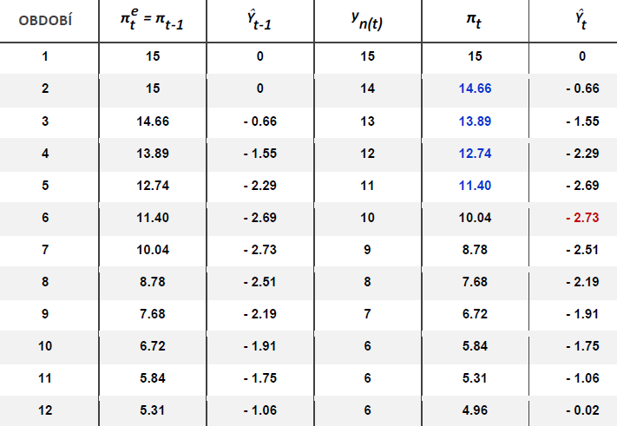
GRADUALISTICKÁ METODA

Slide 28
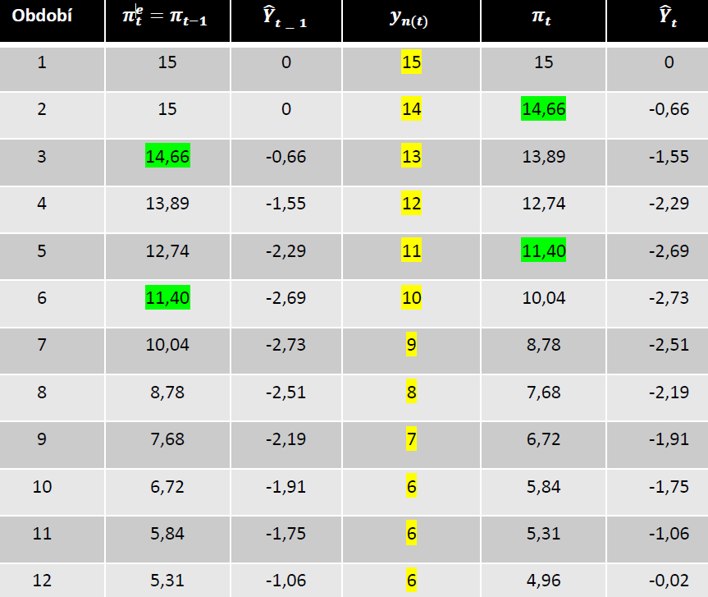
GRADUALISTICKÁ METODA

Slide 29
GRADUALISTICKÁ METODA
AD: pokles o 1 p. b. ročně od 2. roku až na 6 % v 10. roce:
postupně pomalu se sníží π
Současně s π klesá i produkce: ne tak výrazně jako u aplikace metody cold turkey: nejhlubší roční pokles produkce zde činí 2,73 % v 6 roce, zatímco u cold turkey: 8 % pod Y*.
Recese takto vyvolaná je mírnější, tím je i nižší míra nezaměstnanosti, recese však trvá déle.
Notes:
(zvláště v prvních třech letech, tj. ve druhém až pátém období klesá inflace velmi pomalu).
Při použití gradualistické metody v našem příkladu dosáhne míra inflace ve čtvrtém roce 12,74 %, tj. snížení oproti výchozí úrovni jen o 2,26 %, zatímco u metody cold turkey dosáhne míra inflace ve čtvrtém roce 4,66 %, tj. snížení o 10,34 % oproti výchozímu období, což je podstatně více.

Slide 30
METODA COLD TURKEY vs. GRADUALISTICKÁ METODA
Srovnáme-li dobu trvání přizpůsobovacího období u metody COLD TURKEY a u GRADUALISTICKÉ METODY, pak délka závisí:
Na rychlosti přizpůsobení očekávané π její očekávané hodnotě v bodě dlouhodobé rovnováhy.
Jestliže se πe formuje adaptivně, resp. staticky, tj. j = 1, potom přizpůsobení πe na základě skutečného vývoje π je relativně rychlé;
Na sklonu křivky SP – koeficientu g:
Čím strmější SP – vyšší koeficient g, tj. čím rapidnější je pokles míry inflace při poklesu míry růstu AD, tím kratší je přizpůsobovací období.
Čím plošší SP, tím delší je přizpůsobovací proces π, protože míra skutečné inflace se snižuje méně, a tím i míra očekávané inflace v dalším období.
Notes:
(zvláště v prvních třech letech, tj. ve druhém až pátém období klesá inflace velmi pomalu).
Při použití gradualistické metody v našem příkladu dosáhne míra inflace ve čtvrtém roce 12,74 %, tj. snížení oproti výchozí úrovni jen o 2,26 %, zatímco u metody cold turkey dosáhne míra inflace ve čtvrtém roce 4,66 %, tj. snížení o 10,34 % oproti výchozímu období, což je podstatně více.

Slide 31
Léčení nabídkové inflace
= Inflace tlačená náklady:
vyžaduje zeslabovat, resp. odstraňovat příčiny nepříznivých nabídkových šoků a usilovat (vláda) o formování a realizaci pozitivních nabídkových šoků.
Důchodové politiky a léčení inflace
  Léčení inflace decelarací míry růstu AD - velmi nákladné a přináší recesi s poklesem produkce a zaměstnanosti.
  V teorii i praxi – hledány metody léčby inflace, které by mohly řešit problém dezinflace bez nezbytných průvodních nákladů, tj. recese a růstu nezaměstnanosti.

Slide 32
Důchodové politiky a léčení inflace
  Zahrnují kontrolu mezd a cen, a to buď
  Metodou vládního nařízení: zmrazení mezd a cen;
  Metodou, kdy vláda přesvědčuje představitele zaměstnanců (odbory) a zaměstnavatele (firmy) - případně je i může zainteresovat např. snížením zdanění zisku - aby udrželi míru růstu mezd na určité přijatelné úrovni.
  Dosavadní zkušenosti s kontrolou cen a mezd nejsou pozitivní,
  zmrazení mezd a cen vyřazuje v tržní ekonomice klíčový mechanismus alokace zdrojů:
  změny relativních cen = klíčový mechanismus efektivní alokace zdrojů.

Slide 33
DĚKUJI ZA POZORNOST

